Slide 1

UFSPM - Proposta de Implantação de Pré-natal Odontológico em
Unidades Básicas de Saúde do Município de Lagarto
”PRÉ-NATAL ODONTOLÓGICO
MAMÃE SAUDÁVEL = BEBÊ SAUDÁVEL”
EDITAL PROEX_PIAEX Nº 23/2018 (2018-2019)
PROJETO DE EXTENSÃO UNIVERSITÁRIA
UFS
DOCENTE COORDENADORA: PROFª DRª KATHARINA MORANT

Slide 2
LOCAIS DE REALIZAÇÃO DO PROJETO
MUNICÍPIO DE LAGARTO
CLÍNICA DE SAÚDE DA FAMÍLIA DAVI MARCOS (POVOADO LOIOLA)
CENTRO DE SAÚDE LEANDRO MACIEL (LAGARTO, CENTRO)
UBS JOSÉ SERAFIM DOS SANTOS (POVOADO BREJO)

Slide 3

ELABORAÇÃO
DE CARTILHA
EDUCATIVA PARA AS GESTANTES

Slide 4
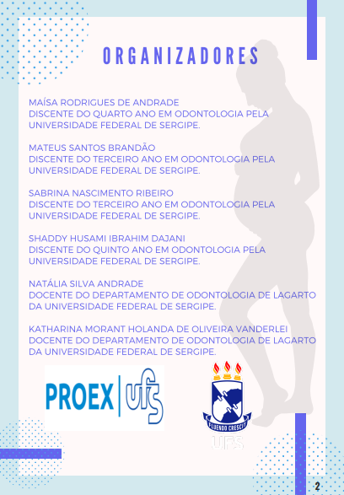

Slide 5
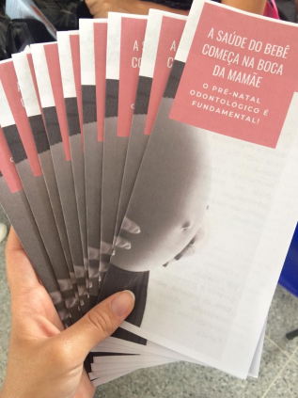
ELABORAÇÃO
DE FOLDER
EDUCATIVO PARA A EQUIPE DE SAÚDE DA UBS (ENFERMEIROS E MÉDICOS)

Slide 6
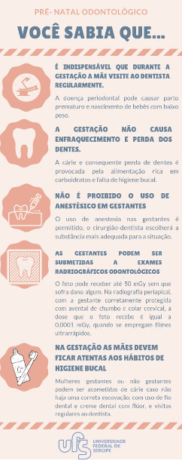
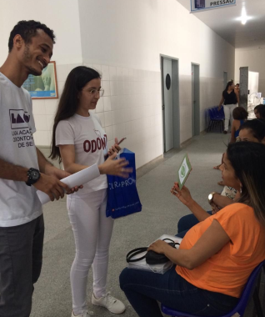

Slide 7
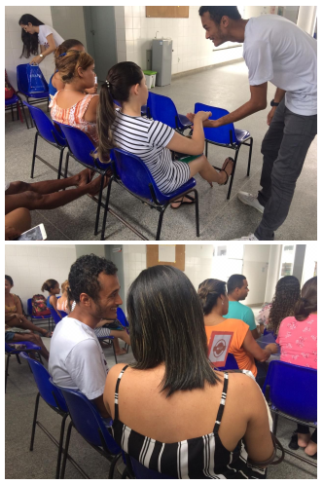
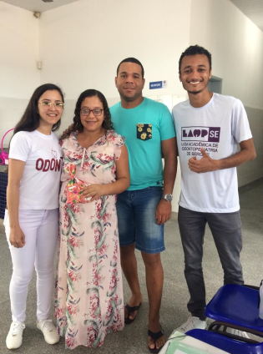

Slide 8
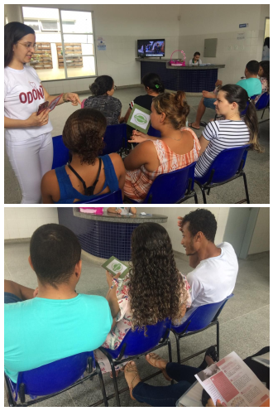
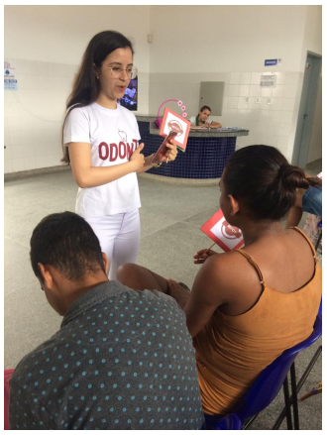

Slide 9
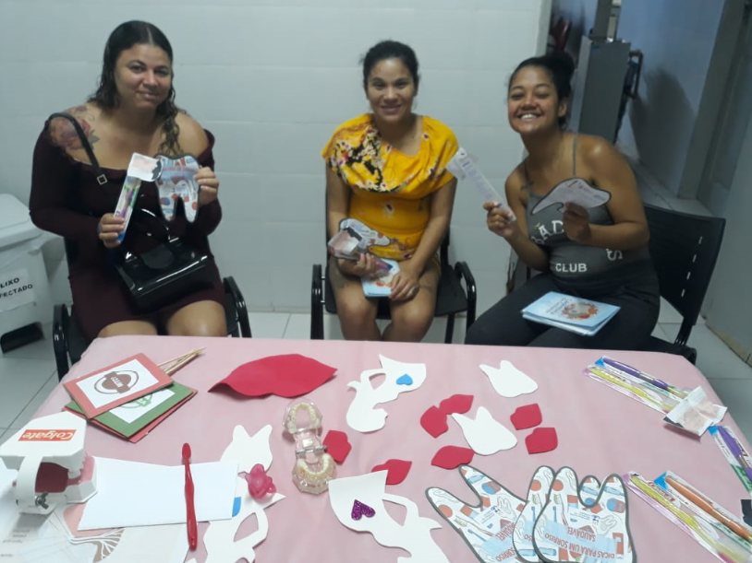
ORIENTAÇÃO DE SAÚDE BUCAL PARA A MAMÃE E O BEBÊ

Slide 10
